Slide 1
Chào mừng các em đến với tiết Tiếng Việt

Slide 2
Hành tinh xanh của em
Tuần 24
Bài
12
Bờ tre đón khách
ĐỌC MỞ RỘNG ( 53)

Slide 3
Đọc mở rộng (tiết 6)
Notes:
Bài giảng thiết kế bởi: Hương Thảo - tranthao121006@gmail.com

Slide 4
Yêu cầu cần đạt
Đọc mở rộng sách, báo viết về một loài vật nuôi trong nhà
Trả lời được các câu hỏi có liên quan đến bài đọc.
Biết chia sẻ những trải nghiệm, suy nghĩ, cảm xúc có liên quan đến bài đọc

Slide 5
1. Mang đến lớp sách, báo viết về một loài vật nuôi trong nhà

Slide 6
Tả con mèo
Nhà em có nuôi một chú mèo tam thể với bộ lông gồm ba màu trắng, đen, vàng rất đẹp. Em đặt tên cho chú là Miu. Chú ta thường rất chăm chỉ và kiên nhẫn liếm liếm khắp mình, có lẽ nhờ vậy mà bộ lông của nó mượt mà trông đến thích. Đầu chú tròn, hai tai dựng đứng để nghe ngóng. Miu bắt chuột rất giỏi. Chú thích ăn cơm trộn với cá rán. Miu hiền và ngoan lắm. Em chỉ cần gọi “Miu Miu" là chú nhảy vọt vào lòng em. Em coi nó là người bạn thân nhất của em trong nhà.

Slide 7
Tả con chó
Con chó của nhà em rất đáng yêu. Nó mới được sáu tháng tuổi. Nó là chú chó lai cao to. Bốn cái chân cao, bụng thon và tai to dựng đứng. Hàm răng của chú nhọn hoắt, trắng bóng. Cái đuôi dài uốn cong. Nó ăn khỏe và rất sạch sẽ. Nó thích nhất là gặm xương. Nó thường nằm ngủ trên tấm đệm ở góc cửa ra vào. Lúc nào em cũng thấy nó ngồi chống hai chân trước, hai chân sau xếp lại, đuôi vắt ngang lưng. Hễ thấy người lạ là nó sủa ầm ĩ.Em yêu chú nhất nhà!

Slide 8
2. Cùng đọc với các bạn và trao đổi một số thông tin về loài vật đó.
Tên loài vật đó là gì?
Loài vật đó ăn gì?
Đặc điểm nào khiến em nhớ nhất về loài vật đó?

Slide 9
Trao đổi thông tin về
một số loài vật nuôi trong nhà
Notes:
Bài giảng thiết kế bởi: Hương Thảo - tranthao121004@gmail.com

Slide 10
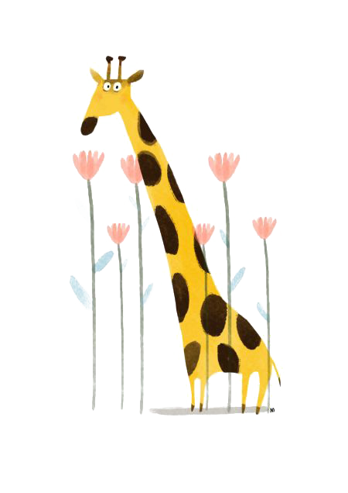
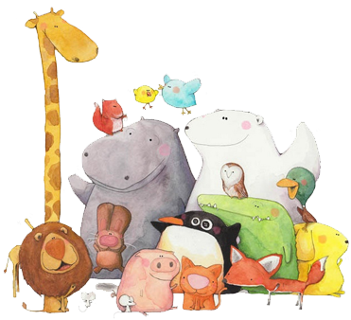
Chia sẻ
trước lớp?

Slide 11
Viết vào phiếu đọc sách
Đặc điểm nào khiến em nhớ nhất?
Tên động vật
Thức ăn

Slide 12
Yêu cầu cần đạt
Đọc mở rộng sách, báo viết về động vật hoang dã
Trả lời được các câu hỏi có liên quan đến bài đọc.
Biết chia sẻ những trải nghiệm, suy nghĩ, cảm xúc có liên quan đến bài đọc

Slide 13
VẬN DỤNG

Slide 14
Vận dụng
Hôm nay, con học bài gì ?
Sau bài học, con cảm nhận thế nào ?

Slide 15
Định hướng tiếp theo
Chuẩn bị: Tìm đọc sách báo về các hoạt động giữ gìn môi trường xanh, sạch, đẹp ở nhà trường

Slide 16
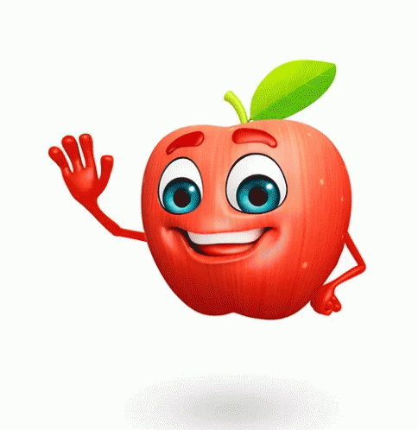
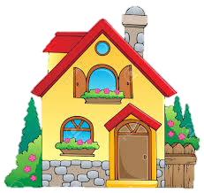
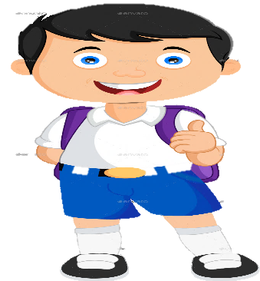
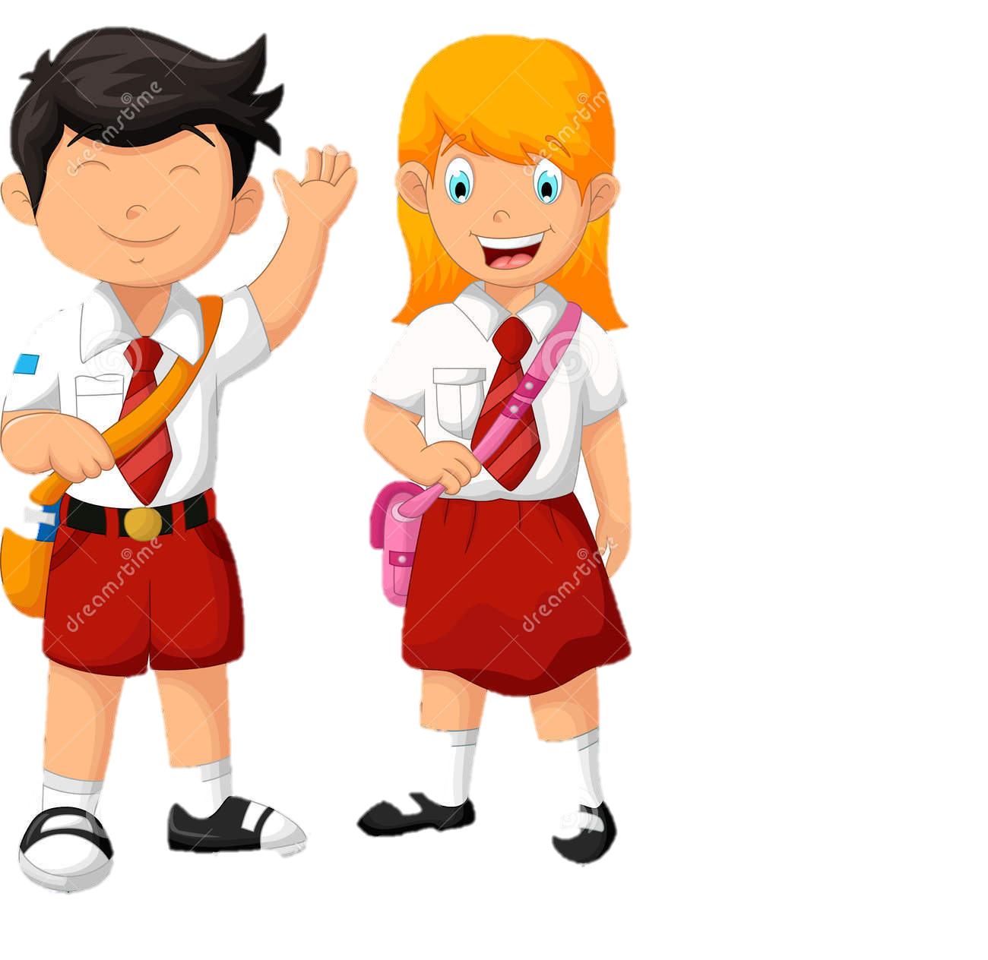
Hẹn gặp lại các bạn ở bài sau nhé
Notes:
Bài giảng thiết kế bởi: Hương Thảo - tranthao121006@gmail.com

